Slide 1
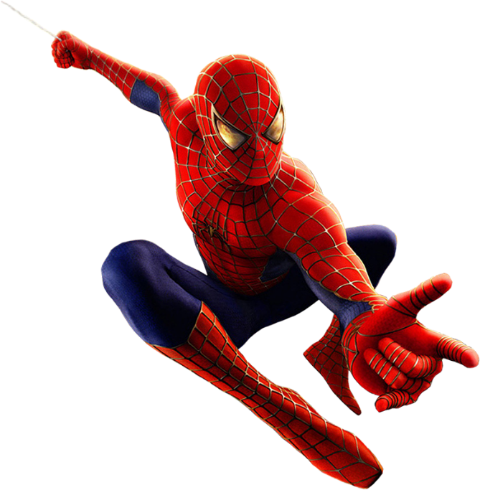
GUSTAVO ADRIÁN
MIS 3 AÑITOS
Te invito a mi Cumpleaños..!!!
Martes 7
de Julio
A las 5:00 pm.
En Calle Electra 173 Urb. La Campiña. Chorrillos
www.megaidea.net

